Slide 1


স্বাগতম

Slide 2

বিষয়: বাংলা প্রথম পত্র
শ্রেণি: দ্বাদশ

Slide 3
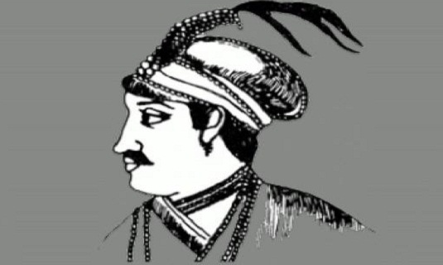
আজকের পাঠ
পাঠ-৩/১
নাটক -‘সিরাজউদ্দৌলা’

Slide 4
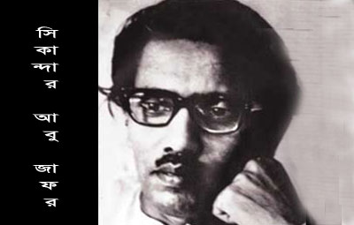

Slide 5
লেখক পরিচিতি
সিকানদার আবু জাফর
জন্মতারিখ : ১৯১৮
জন্মস্থান: তেঁতুলিয়া, তালা ,সাতক্ষীরা
শিক্ষা জীবন: ম্যাট্রিক তালা বিডি ইংরেজি বিদ্যালয়
উচ্চ মাধ্যমিক: কলকাতায় সুবেন্দ্রনাথ কলেজ (পূর্বনাম রিপন কলেজ) অধ্যয়ন করেন।
কর্মজীবন ও পেশা: রেডিও পাকিস্তানের আর্টিস্ট হিসেবে 1953 সাল পর্যন্ত দায়িত্ব পালন করেন। সমকাল সম্পাদক মুক্তিযুদ্ধের সময় কলকাতা থেকে সম্পাদিক অভিযান পত্রিকা সম্পাদন ও প্রকাশের গুরু দায়িত্ব পালন করেন। সাহিত্য কর্ম: আমাদের সংগ্রাম চলবেই, বাংলা ছাড়ো।
নাটক: মাকড়সা(1960), শকুন্ত উপাখ্যান(1962), সিরাজউদ্দৌলা, মহাকবি আলাওল(1966)
কবিতা ও নাটকের পাশাপাশি উপন্যাস অনুবাদসহ বিভিন্ন সৃষ্টিশীল কর্মকাণ্ডে তিনি সর্বশেষ কৃতিত্বের স্বাক্ষর রেখেছেন।

Slide 6

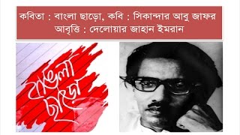


Slide 7
শিখনফল:
1। ভারতবর্ষে ইংরেজদের আগমনের উদ্দেশ্য সম্পর্কে জানতে পারবে।
2। ভারবর্ষে ইংরেজদের আগমনের ষড়যন্ত্র, হঠকারিতা ও শোষণনীতি সম্পর্কে জানতে পারবে।
3। সিরাজউদ্দৌলার দেশপ্রেম ও সদগুণাবলি সম্পর্কে জানতে পারবে।
4। মোহনলাল, বদ্রে আলী, সাফ্রের দেশপ্রেম সম্পর্কে জানতে পারবে।
5। নবাবের বিরুদ্ধে ষড়যন্ত্রকারী বিশ্বাসঘাতকদের সম্পর্কে জানতে পারবে।
6। ঘষেটি বেগমের ষড়যন্ত্র ও মীর জাফরের বিশ্বাসঘাতকতা সম্পর্কে জানতে পারবে।
7। পলাশির যুদ্ধের কারণ, ফলাফল ও পরিণতি সম্পর্কে জানতে পারবে।
8। পলাশির যুদ্ধে নবাবের পরাজয়ের কারণ পরিণতি সম্পর্কে জানতে পারবে।
9। বিশ্বাসঘাতকদের পরিণতি সম্পর্কে জানতে পারবে।

Slide 8

আদর্শ পাঠ : নাটকের আঙ্গিক গঠণ
একটি নাটক সুচারুভাবে নির্মাণের
জন্য চারটি বিষরের প্রতি লক্ষ্য রাখতে হয়
কাহিনি
বা বিষয়
চরিত্র
সংলাপ
পরিবেশ

Slide 9
কাহিনির পরিণতির দিক
থেকে নাটক দুই প্রকার
ট্র্যাজেডি বা বিয়োগান্ত নাটক
কমেডি বা মিলনাত্মক নাটক

Slide 10
বিষয়বস্তুর দিক থেকে নাটক পাঁচ প্রকার
সামাজিক নাটক
পৌরাণিক নাটক
চরিত নাটক
ঐতিহাসিক নাটক
প্রহসন

Slide 11
রূপরীতি,ভাষা ও উপস্থাপনার দিক থেকে নাটকের শ্রেণিবিভাগ
গীতিনাট্য বা অপেরা
নৃত্যনাট্য
রূপক নাটক
সাংকেতিক নাটক
কাব্য নাটক
নাটিকা বা একাঙ্ক নাটক

Slide 12
দলীয় কাজ
wkÿv_©xiv শ্রেণিকক্ষে বিভিন্ন দলে বিভক্ত হয়ে নাটকটি মঞ্চস্থ করবে। ফলে নাটকের পাঠটি সহজবোধ্য হবে।

Slide 13
বাড়ির কাজ
নিম্নলিখিত প্রশ্নগুলোর উত্তর সবাই লিখে আনবে।
1। সিরাজউদ্দৌলার নাটকে মোট কয়টি অঙ্ক ও দৃশ্য আছে।
2। হল্যান্ডের আধিবাসীদের কী বলা হয়?
3। কোম্পানির ঘুষ ডাক্তার কে?
4। বাংলার স্বাধীনতা রক্ষার জন্য নবাব কাদের আহ্বান করেছেন?
5। সিরাজউদ্দৌলা কোন শ্রেণির নাটক?
6। ইংরেজরা আত্মরক্ষার নামে কোথায় গোপনে অস্ত্র আমদানি করেছিল?
7। মির জাফরের প্রকৃত নাম কী?
8। দওলতের পূজারি কে?
9। ঘষেটি বেগমের জীবন যাপন কেমন ছিল?
10। ট্রাজেডি নাটক কোন রসে আচ্ছাদিত থাকে?

Slide 14

ধন্যবাদ

